Slide 1

只要选择了目标，不要再想太远；每天脚踏实地，风雨兼程，生命不息，战斗不止。
大学生职业发展与就业指导
讲师：***
第七章 实施求职行动

Slide 2
第一章 认识高职教育
第五章 就业政策与就业制度
第二章 学会自我探索
第六章 就业信息获取与筛选
课程大纲
第三章 客观认识职场
第七章 实施求职行动
第四章 制订职业生涯规划
第八章 维护就业权益

Slide 3
本章内容CONTENTS
1
2
3
4
择业定位与出路选择
就业程序与校园招聘
简历与求职信
面试与笔试

Slide 4
导入活动：好工作的标准是什么？
热门？
别人都说“好”？
薪水高？

Slide 5
导入活动：好工作的标准是什么？
Text here
Tex t here
Text h ere
Te xt here
T ext here
所学即所做
所做即所乐
所做即所能
所做即所愿
所现即所求
知识与工作的持续性
工作与兴趣的趋同性
能力对工作的胜任性
工作与理想的一致性
通路对目标的支持性

Slide 6
01
择业定位与出路选择

Slide 7
你在选择职业的时候会考虑哪些因素？
行业前景？
成长空间？
地域？
薪资？
兴趣？
……

Slide 8
影响择业定位的主观因素
兴趣因素
能力因素
霍兰德职业兴趣理论
一般能力（注意力、观察力、记忆力等）；专业技能与特殊能力。
价值观因素
性格因素
成就感、美感、挑战、健康、收入和财富、独立性、权利……
开朗、活泼？多疑、好问？深沉、严谨？沉着、果断……

Slide 9
影响择业定位的客观因素
社会环境
组织环境
经济因素（社会经济的发展制约着就业的数量和质量）
硬环境（工作场所、环境和设施）
政治因素（国家法律法规、政策等约束、规范着个人的职业发展）
软环境（组织规模和结构、组织文化、人员流动、组织发展战略、竞争势力、发展态势、人才需求状况、职业发展阶梯、薪资福利、培训方法、招募方式等）
文化因素（教育水平、社会文化传统、文化设施等影响着个人的价值观）

Slide 10
择业定位的黄金法则
不仅要了解当前的社会职业需求状况，还要预测随社会需要而变化的未来走向。
v
择世所需
v
只有从事自己喜爱、感兴趣的工作，才能给你一种满足感。
择己所爱
v
尽可能学以致用，发挥自己的专业特长。
择己所长
择己所利
在由收入、社会地位、成就感和工作付出等变量组成的函数中找出一个最大值。

Slide 11
择业定位的步骤
自我认知
择业定位
外部探索
确定目标

Slide 12
择业定位的步骤
自我认知
综合素质评估
适应能力、实践能力、管理才能、沟通能力、创新能力、身心健康程度等。
专业掌握情况
择业标准
专业适用于哪些行业的哪些岗位。
地理位置、单位效益、专业一致、兴趣爱好、家人。
自我探索

Slide 13

择业定位的步骤
外部探索
企业探索
企业简史和发展状态企业的运营水平
企业文化的特色
企业的发展潜力
社会需求探索
社会需求是否旺盛
社会对不同专业人才的需求情况
岗位探索
岗位责任
岗位资格、条件
岗位发展空间
工作条件和劳动环境

Slide 14
择业定位的步骤
确定目标
确定总目标
行业目标：
企业目标：
岗位目标：
确定子目标（分解目标）
日目标：
周目标：
月目标：

Slide 15
02
就业程序与校园招聘

Slide 16
学校就业主管部门的一般工作程序
进行毕业生资格审查
就业指导
和就业教育
编制
建议性就业方案
毕业生
文明离校教育
01
03
05
07
02
04
06
08
收集整理发布
毕业生供需信息
供需见面
及双向选择
按就业方案
办理就业手续
改派及遗留问题
处理

Slide 17
大学生就业程序
了解有关的就业政策
收集和处
理就业信息
做好择业的思想准备
准备自荐材料
01
02
03
04
参加各类招聘会
05
09
08
07
06
报到
签订协议
参加面试和笔试
投递简历

Slide 18
毕业生就业年历
时间(月份) | 择业阶段 | 所做工作（内容）
7—8月 | 基础准备 | 择业中所有个人佐证材料的整理与收集。
9月 | 择业前准备 | 就业技巧的培训与提高；个人自荐材料的准备；面试的物质准备；信息表格的填写；了解就业政策；分析各种就业形势；锁定就业意向。
10-12月 | 第一择业高峰 | 应用获得的就业信息，开始有针对性地择业应聘。
次年1-2月 | 调整 | 总结和反思择业中的得失，调整择业心态和目标，力争择业能力的再提高。
次年3-5月 | 第二择业高峰 | 再次为择业成功而努力。同时，这一阶段也是升学失利的同学择业的最佳时期。
次年6月 | 岗前准备 | 根据已确定的职业角色要求，做好岗前准备，办理毕业离校手续。

Slide 19
校园招聘
广泛收集信息，积极参加
进入初试
签订就业协议
01
03
05
02
04
递交应聘资料
进入复试

Slide 20
03
简历与求职信

Slide 21
简历的写作原则
简历的写作原则
实事求是
自我推销
扬长避短
人职匹配
简洁凝练
美观规范

Slide 22
简历的完整结构
个人信息
简历的标题、出生年月、联系电话、电子邮箱、户籍所在地、政治面貌、学历和专业等信息。
求职意向
标明求职者的求职意向。
教育背景
和荣誉
标明所学专业，特别是与目标岗位相关的教育背景和荣誉（注意挑选含金量较高的荣誉）。
工作经验
写出自己在校期间参加过的与求职岗位高度相关的实践和实习活动（用专业术语和数字描述）。
培训经历
将自己课余时间参与的与求职岗位相关的课程培训写入简历。如：参与产品设计课程。
外语和证书
外语水平及获得的语言等级证书（英语四级是大多数用人单位对求职者英文水平的基本要求）。
自我评价
自我评价要符合应聘职位相关要求，用精炼简短的语言，不要主观发挥，更不能写成抒情散文。

Slide 23


思考：什么样的简历更能获得HR的注意？
哪种表述方式更能
获得HR的注意
自18年9月实行新的销售计划，在广告预算只有200万元的情况下，一年之内使销售额由500万元快速增长至2700万元。
实行新的销售计划，使销售额在一年之内快速增长。

Slide 24

思考：什么样的简历更能获得HR的注意？
哪种表述方式更能
获得HR的注意
量化工作业绩
自18年9月实行新的销售计划，在广告预算只有200万元的情况下，一年之内使销售额由500万元快速增长至2700万元。
实行新的销售计划，使销售额在一年之内快速增长。

Slide 25
简历的有效投递
现场投递
网络投递
投递前检查各项信息的完整性
投递后争取在现场与HR做一个简单的交流
有的放矢
不要向同一家单位申请多个职位
按招聘单位的要求投递简历
电子邮件的主题要醒目
把电子版存放在各大招聘网站上
做好投递记录

Slide 26

求职信
视频：罗永浩的求职信

Slide 27
求职信
求职信的撰写原则
量体裁衣，度身定做。
突出主题，引人入胜。
言简意赅，避免冗长。
语句通顺，文字规范。
实事求是，切忌吹嘘。
先让身边的人查看。

Slide 28
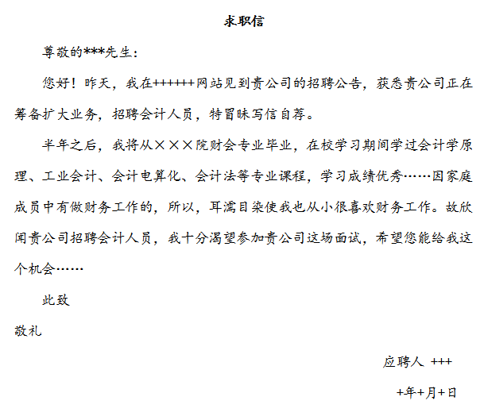
求职信
求职信的内容结构
标题
称谓
正文
求职原因；对职务的看法及对自己能力的评价；提出希望和要求。
结尾
署名和日期

Slide 29
求职信
求职信范例
尊敬的人力资源部汪经理：（收信人的姓名、头衔）
您好!
非常感谢您在百忙之中关注我的申请。
我是**大学经济管理学院2015级硕士研究生，主修技术经济及管理专业。我对咨询行业有着浓厚的兴趣和热情，加入咨询行业是我的择业首选。（说明你为什么要写这信，表达你的热情，或者你是如何听说有这一空缺的）
我曾做过的项目：我具有五年大型企业工作经验和6个大型咨询项目实际工作经验。在项目评价、行业分析、企业等研究方面有着扎实的专业知识基础和实践经验。
我具有很强的工作责任心和团队协作精神，十年大型企业工作经历和研究生阶段的项目培养了我“勤奋、严谨、求实、敬业”的工作作风。（说明你可以如何为该组织作贡献，解释你的专业背景和相关经历如何使你有资格申请这一职位，突出强调你比较特别的卖点，而不是重复简历的内容，强调你的技能或者品质与目标职位的相关之处，这一部分应内容丰富，简洁而具体。）
贵公司作为国内规模最大的和最有影响力的专业咨询公司自成立以来取得了辉煌的成就，其骄人的经营业绩及强大的竞争实力来自其高端的市场定位和领先的业力水平。我非常希望能够加入贵公司。（再次表达你希望面试的愿望，以加盟的兴趣）
此致
敬礼
你的姓名（如果打印需有亲笔签名）
**** 年** 月** 日

Slide 30

学校推荐表及其他材料
毕业生就业推荐表：学校为帮助毕业生就业，专门向用人单位出具 的一份正式的推荐函。
使用方式：毕业生本人按要求如实填写，院系审查并加盖公章，经学校毕业生就业主管部门签章后用于向用人单位推荐。

Slide 31
学校推荐表及其他材料
社会实践、兼职履历，实习鉴定材料
各种荣誉证书
成果证明材料
学习成绩单
其他求职材料
推荐、引荐信

Slide 32
求职档案
求职信、个人简历
结合目标岗位针对性撰写。
学习成绩单
大学学习成绩的证明，应由各学院教学部门填写、盖章。
求职档案
技能和成就
的证明
推荐信
学校印发的推荐信，一般由学生所在学院填写推荐意见。
证书
学历证书、专业培训证书、职业资格证书等。
作品
发表的文章、发明的专利、研究论文及实验报告等。
实习报告
对于实习期间个人工作学习经历及能力提高情况进行描述的文本。

Slide 33

求职档案
求职档案可以装在比较正式的活页塑料文件夹中，材料的选择和排放顺序，应根据所要面试的具体职位的要求而调整。

Slide 34
求职材料的管理
求职信和简历（对发出的求职信和简历做一份跟踪档案，进行分类并随时关注它的进展）
社会关系网络列表（哪些人在求职过程中可以帮到你，可以提供什么样的帮助，他们如何联系……）
名片（把在不同场合收到的名片整理好，对在什么场合认识的，这个人给你的印象做个简单的记录）
电话或个人谈话的记录（和哪些人在哪些时间进行了什么交谈，需要在哪个阶段进行哪类跟进）
与用人单位联系的日期、内容等
用人单位资料（与用人单位有关的各类信息）
单位发布的职位描述
有用的网址（注意分门别类的整理）
用人单位回复的邮件和电话信息
其他……

Slide 35
04
面试与笔试

Slide 36
面试的类型
面试类型 | 主要特征
电话面试 | 用人单位面试人员通过电话向应聘者提问的面试方式。
视频面试 | 用人单位面试人员利用互联网视频软件，与应聘者进行在线提问、视频等交流的面试方式。
结构化面试 | 用人单位面试人员确定面试的问题和重点内容、评分的标注和方法等对应聘人员进行系统面试的方式。
无领导小组面试 | 是采用情景模拟的方式对应聘者进行集体面试的一种测试技术。
情景模拟面试 | 用人单位面试人员设计一个虚拟场景，应聘者按照规定扮演场景中的不同角色，并以扮演角色的立场和角度处理各种问题和矛盾的面试形式。

Slide 37

面试的类型
电话面试
一般通过常规问题的询问，比如自我介绍，对应聘者的教育及工作经历进行核实，评估应聘者是否符合目标岗位的要求。
从容应对，消除紧张
美化声音，礼貌应对
认真聆听，注意记录
不可忽略的电话面试礼节
把握向面试官提问的机会

Slide 38

面试的类型
视频面试
提前安装摄像头、耳麦等设备，并进行检查和调试，确保设备能够正常使用。
发型和服饰要整洁干净、搭配得体、端庄大方。
语言表达要口齿清晰，语速和音量适中，语气恰当，有条理。
不要有过多的小动作，眼睛直视对方。

Slide 39

面试的类型
结构化面试
面试人员通过确定面试问题和重点内容、评分的标注和方法等对应聘人员进行系统化面试的方式。
目的是评估应聘者的工作能力以及能否胜任目标岗位工作。
公务员和外企使用此类面试比较多。

Slide 40

面试的类型
无领导小组面试
一种集体面试的测评技术。
主要是给一组面试者一个与工作相关的问题，让面试者进行一定时间的讨论，通过面试者在讨论中的表现，来检测应聘人员的组织能力、沟通协调能力、语言表达能力、人际交往能力等，以此为依据来判断求职者是否能胜任岗位工作。

Slide 41

面试的类型
情景模拟面试
面试人员设计一个虚拟场景，应聘者按照规定扮演场景中的不同角色，并以扮演角色的立场和角度处理各种问题和矛盾的面试形式。
在参加情景模拟面试时，求职者应该端庄大方，自然地融入情景和角色，发挥自己的最佳水平。

Slide 42
面试的考核要素
所具备的基本素质
具备的相关能力
仪表举止
道德品行
求职动机
自我控制能力与情绪稳定性
工作态度
口头表达能力
综合分析能力
思考判断能力
反应能力与应变能力
学习能力
人际沟通能力
实践操作能力
职位需要的特殊能力
01
02
03
与应聘职位的匹配度
个性特征
专业知识
工作实践经验

Slide 43
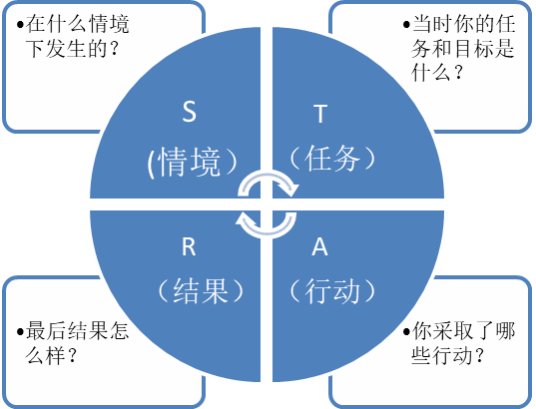
面试前的准备
长期准备：基础知识、专业知识，职业素养，职业规划等。
准备面试着装
了解公司及招聘职位行业状况
复习职位要求的相关专业知识
准备面试问题及面试英语
用STAR法准备面试问题
心理准备

Slide 44

笔试
笔试作为面试的一种辅助手段，侧重于考察那些在面试中考察不出来的素质，目的是为了选出那些符合公司需要的人才。
对于一些技术性、理论性很强的职位，笔试则可能是主要的甄选方式。

Slide 45
笔试的类型
类型 | 考察目的和形式 | 常用单位
专业考试 | 检验应聘者的专业知识水平和相关的实际能力。 这类笔试主要针对研发型和技术类职位，笔试题目主要涉及工作需要的技术性问题，专业性比较强。 | 外资企业、外贸企业 科研机构、国家机关
智商测试 | 考察应聘者是否具有不断接收新知识的能力。 题目形式有：图形识别，算术题等。 | 跨国公司
心理测试 | 根据完成的数量和质量来判定其心理水平或个性差异的方法。有效的测试可以用来判定应聘者的个性、态度、兴趣、动机、智力、意志等心理素质。 通过心理测试，用人单位可以大致了解应聘者的基本心理素质和心里倾向，继而确定应聘者是否符合岗位的要求。 | 跨国公司、外资企业
综合能力测试 | 兼有智商测试的要求，难度大。这类考试一般是各种能力的综合考察，主要有以下几个方面的内容： ①简单的数理分析能力 ②对于知识域的考察，主要包括一些常识性的问题和时事方面的内容。 ③语言理解和表达能力 | 外资企业、科研机构 国家机关、跨国公司

Slide 46
笔试的准备方法
1
2
3
4
5
6
7
重在基础
重在运用
把面放宽
提高修养
多实践 多总结
提前复习
良好的身心状态

Slide 47

笔试的应对技巧
科学答题
卷面整洁
恰当分配时间
先易后难。较大的综合题或论述题，先列提纲，再逐条论述。
应当注意卷面字迹要清晰。卷面能看出工作的态度、个人习惯等。
不要在有难度的地方过多浪费时间，注意时间的合理分配。

Slide 48
拓展阅读：面试官常设的7大招聘陷阱
压力陷阱
误导陷阱
关系陷阱
薪酬陷阱
保密陷阱
经历陷阱
事故陷阱

Slide 49
实践拓展：组织并实施模拟面试

Slide 50


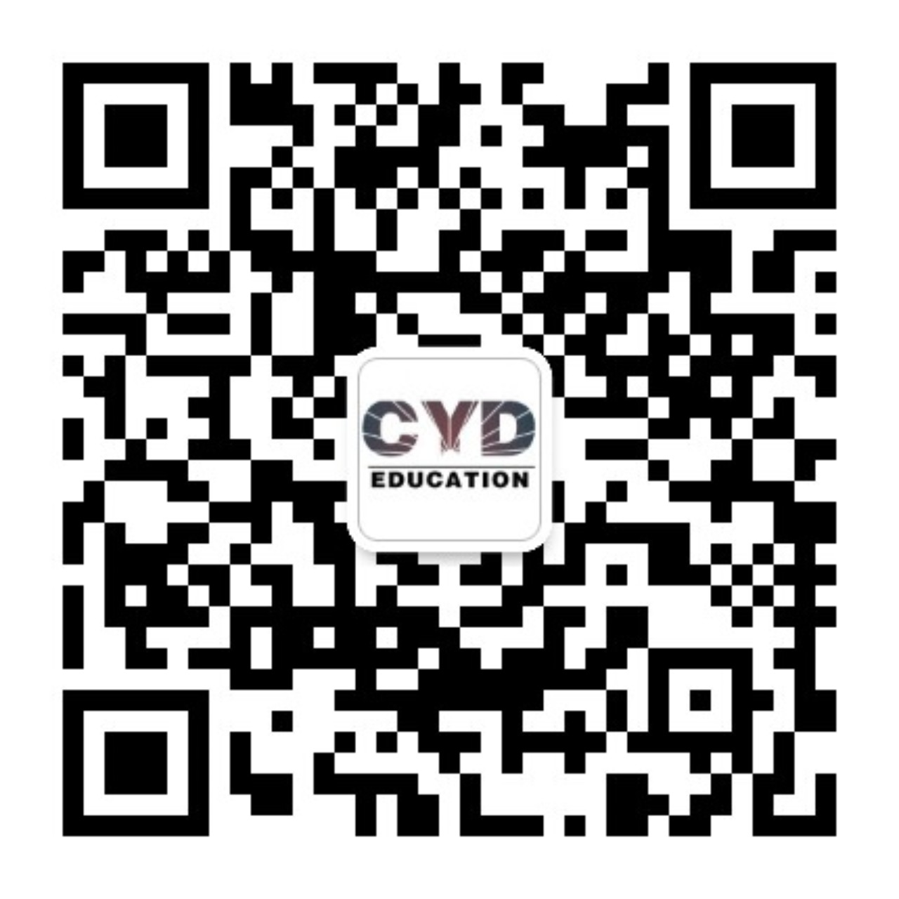
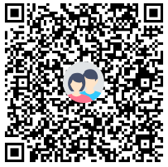
本课件为《大学生职业发展与就业指导》（主编：刘玉红）配套课件
@中青创想教育科技（北京）有限责任公司
教材信息：
出版社：科学出版社
书号：978-7-03-065545-5
版权说明：本课件内容仅供教学使用，严禁任何单位和个人以商业
为目的进行任何形式的复制与传播。
下载教学资源，请进QQ群 1070896700
关注最新文章，请关注微信公众号
微信：gxcjyfw QQ客服群

Slide 51
只要选择了目标，不要再想太远；每天脚踏实地，风雨兼程，生命不息，战斗不止。
感谢聆听，下节课见！
大学生职业发展与就业指导

